Slide 1
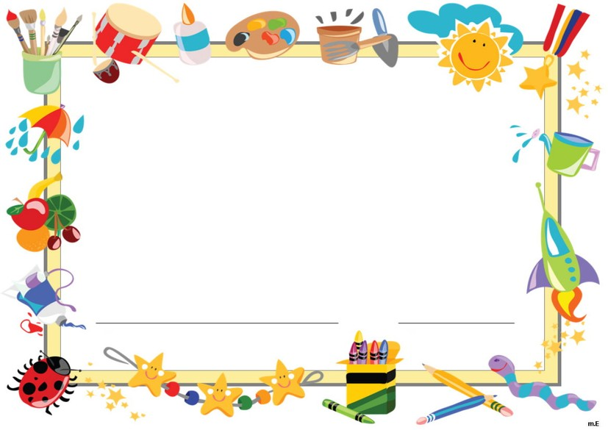

PHÒNG GIÁO DỤC VÀ ĐÀO TẠO QUẬN LONG BIÊN
TRƯỜNG MẦM NON THẠCH CẦU
Lĩnh vực: Phát triển ngôn ngữ
Đề tài :Truyện Cô Mây
Đối tượng: Trẻ 5-6 tuổi
Giáo viên: Trần Thị Thu Châm

Slide 2


Slide 3
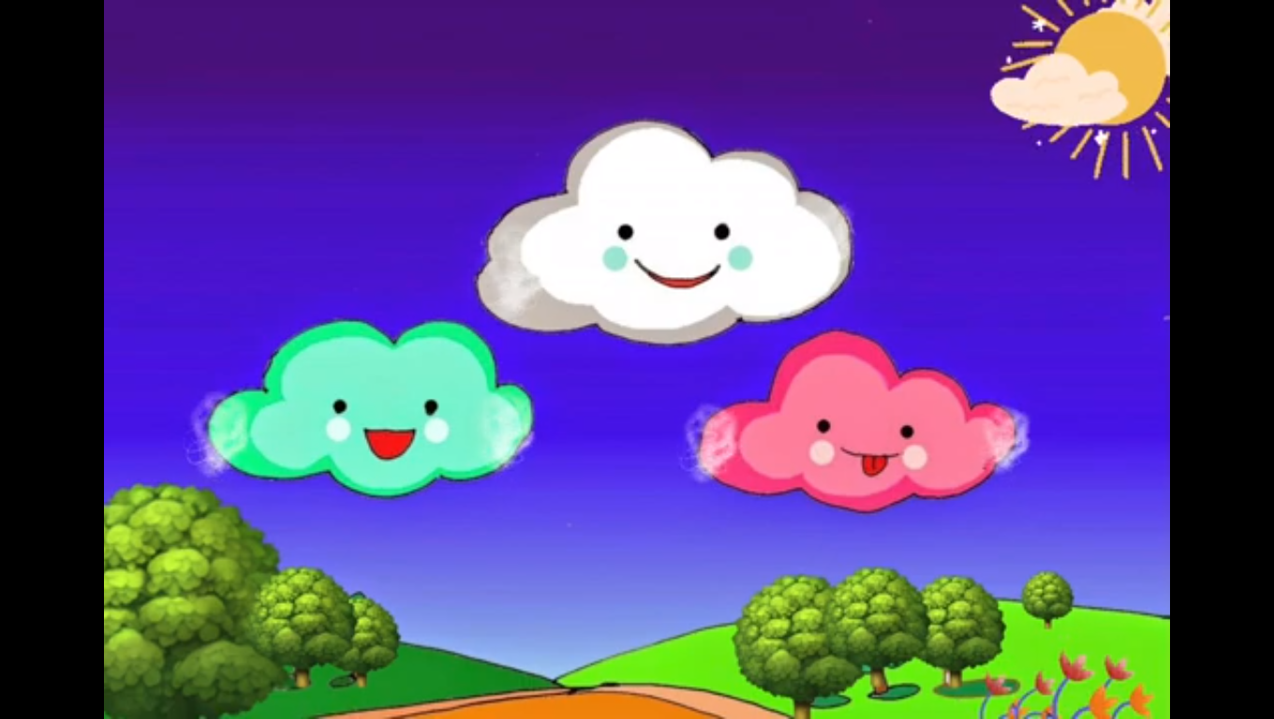
Trên trời có một đám Mây xinh đẹp, khi thì mặc áo trắng như bông, khi thì mặc áo xanh biếc, lúc cô lại đổi áo màu hồng tươi. Cô Mây cứ suốt ngày
nhởn nhơ bay lượn, lúc lướt trên đỉnh núi, ngọn đồi, lúc bay trên biển cả mênh mông, lúc vờn đồng quê bát ngát. Nhưng bay mãi một mình cũng buồn vì chẳng ai chơi với cô cả.

Slide 4
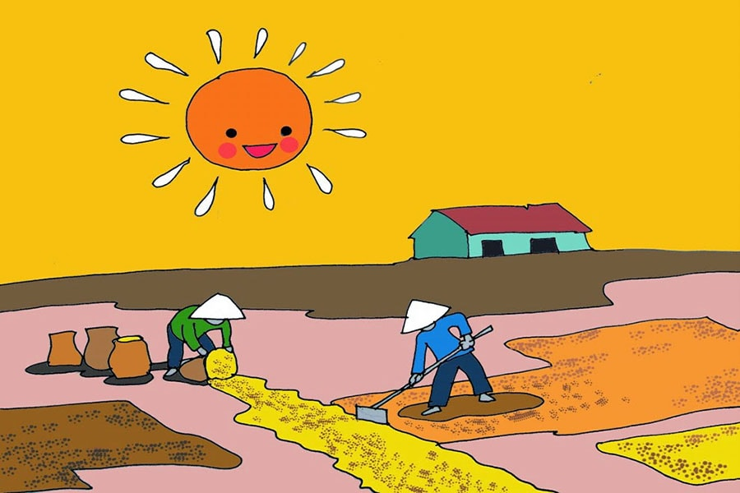
Bác Mặt Trời bận tỏa ánh nắng cho mọi người phơi thóc.

Slide 5
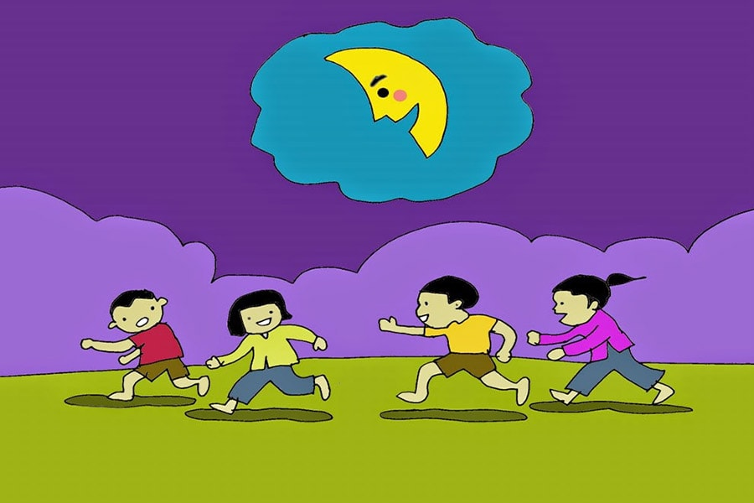
Cô Mặt Trăng bận rải ánh vàng cho các em bé vui chơi. May thay
cô gặp chị Gió. Cô gọi:

Slide 6
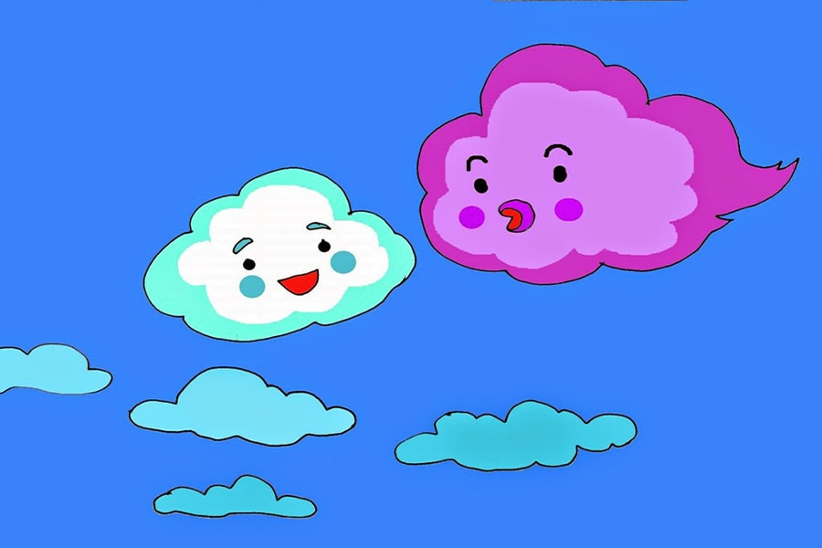
May thay
cô gặp chị Gió. Cô gọi:
- Chị Gió ơi ?
Chị Gió đáp:
- Chị đang bận rủ các bạn mây về làm mưa đây. Em có muốn làm mưa không ?
- Làm mưa để làm gì hả chị ?

Slide 7
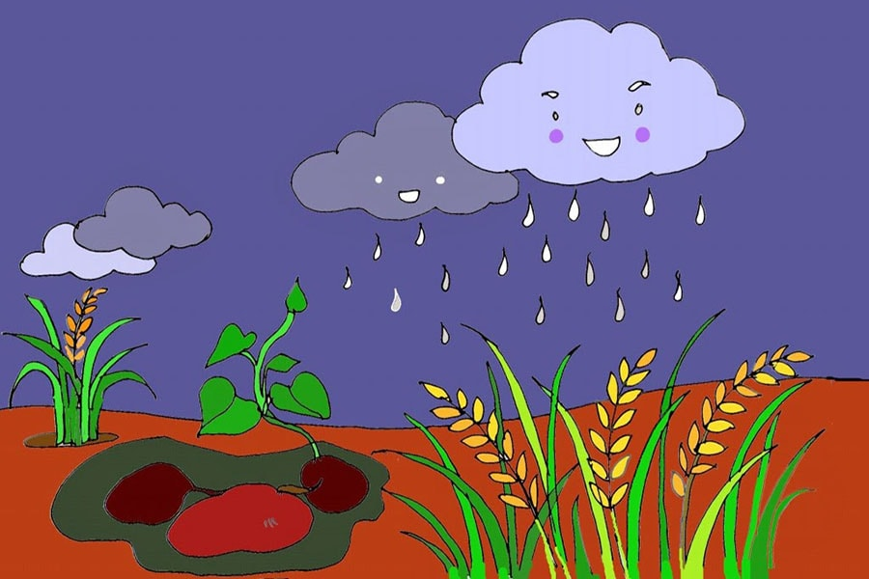
- Làm mưa để cho cây cối tốt tươi, cho lúa to bông, cho khoai to củ.
- Thế làm mưa có dễ không chị Gió ?
- Làm mưa cũng dễ thôi nhưng phải mệt, phải nhịn mặc áo đẹp, phải chịu lạnh rồi tan thành mưa, rơi xuống ruộng đồng.
- Thế không làm được mây nữa ư ?

Slide 8
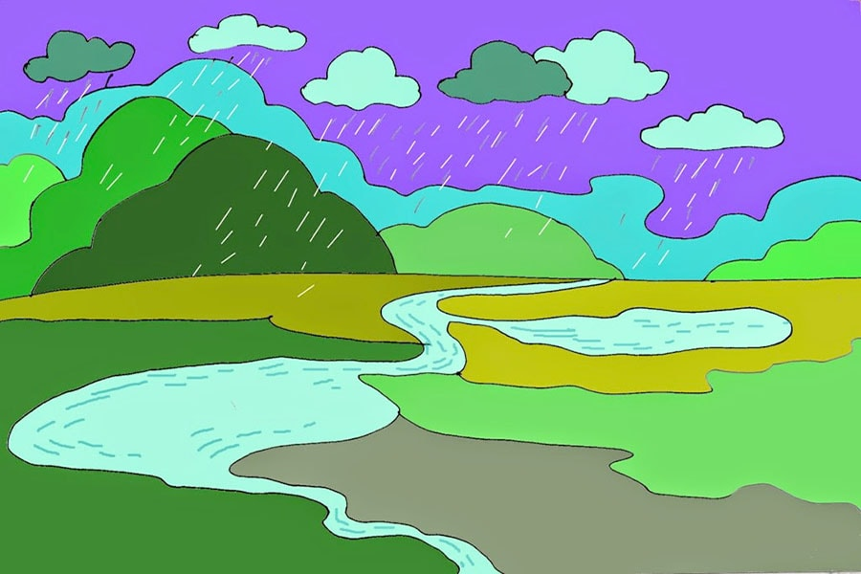
- Không, nhưng lại được làm nước chảy. Nước chảy có ích cho người. Thế em có thích làm nước chảy không ?Mây gật đầu:
- Chị cho em đi làm nước chảy với. Nhởn nhơ bay lượn một mình mãi em cũng chán lắm. Em muốn làm việc gì có ích cho người cơ.

Slide 9
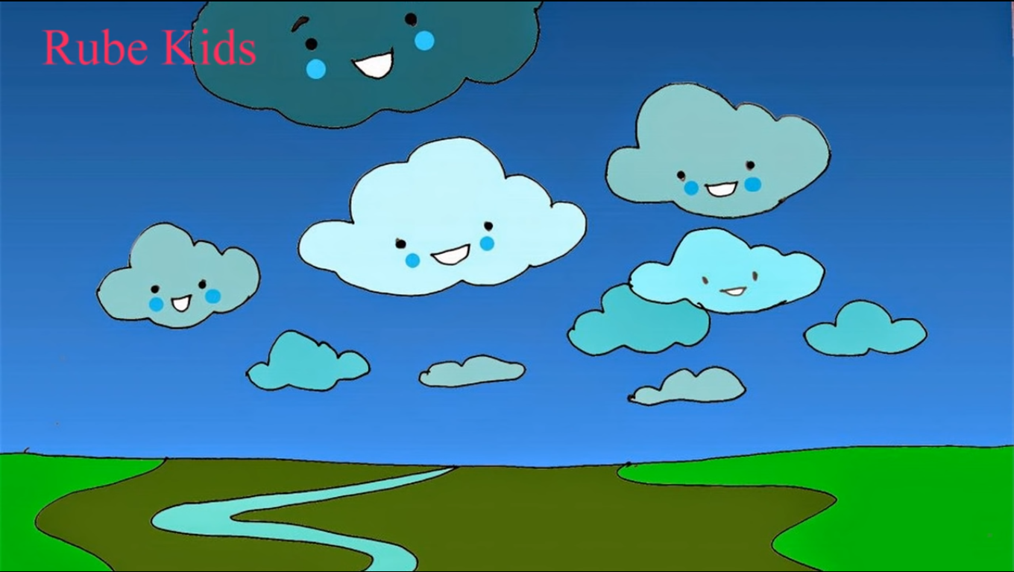
Chị Gió thổi mạnh, đưa Mây đi rất nhanh. Càng đi, càng bay sà xuống thấp, mây các nơi cùng kéo về đông nghịt, màu áo xám làm tối cả một
vùng trời. Ai nấy đều nhanh nhẹn, vội vàng kéo nhau sà xuống thấp.

Slide 10
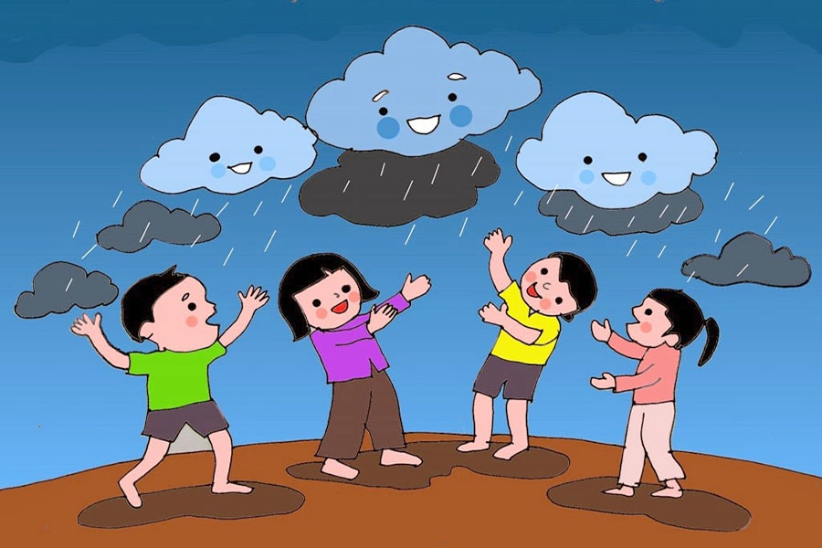
Bỗng cô Mây nhìn xuống thấy một đoàn trẻ đang chơi trong vườn hoa, đàn trẻ
nhảy nhót, tung tăng ngẩng mặt lên trời mà hát:
.

Slide 11
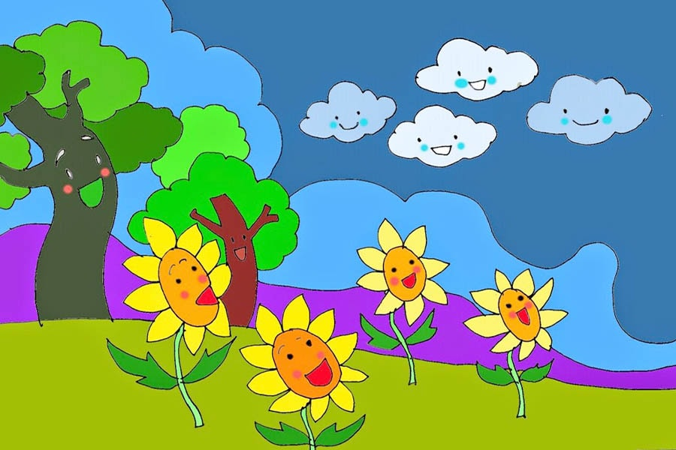
Cây, lá, cỏ, hoa thấy mây xám bay ngang cũng ngẩng đầu lên rì rào nói:
Mưa rơi xuống đây
Cho tốt cỏ cây
Cho tươi hoa lá
Nhớ mong mưa quá
Mưa ơi!Mưa ơi !

Slide 12
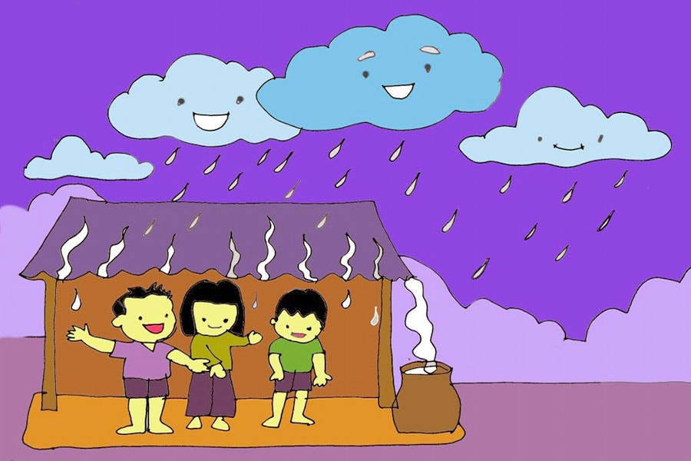
Vừa lúc đó cơn lạnh ùa đến. Đám mây xám rùng mình tan thành những giọt mưa, thi nhau rớt xuống đất ào ào. Đoàn trẻ dắt nhau chạy trốn dưới
mái hiên. Cỏ, cây, hoa, lá tươi tỉnh mỉm cười đón mừng những giọt nước trong vắt đáng yêu.

Slide 13
Thế là cô Mây trên trời cao đã hóa thành dòng nước chảy tràn xuống ao hồ, đồng ruộng, sông, ngòi.

Slide 14
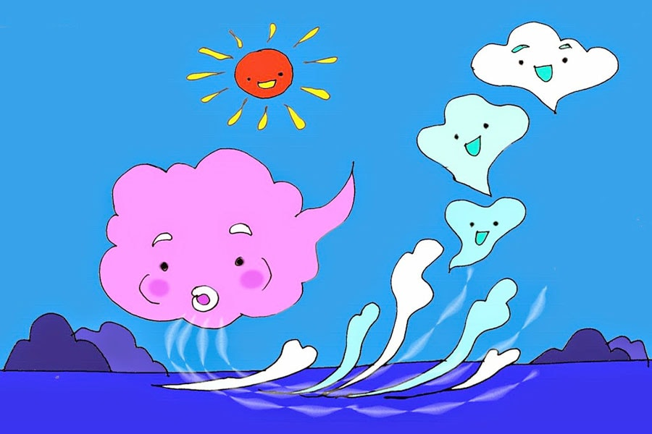
Vài hôm nữa bác Măt Trời chiếu xuống,
nước bốc thành hơi. Chị Gió lại đưa nước lên trở thành Mây.

